Slide 2


Slide 3

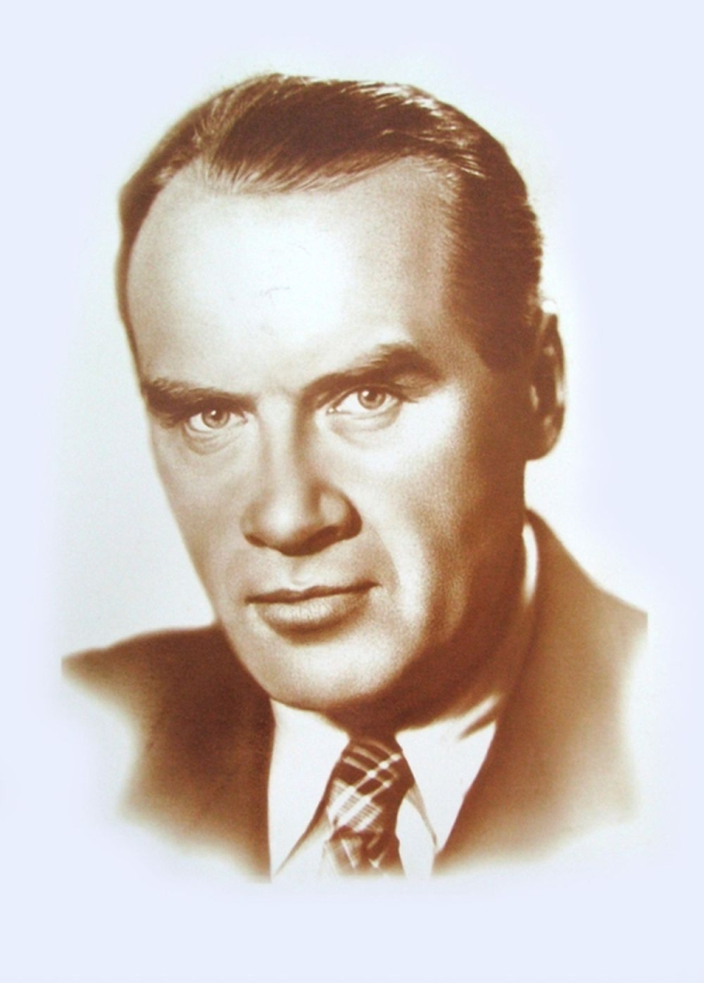

Slide 4
Ребята, я собираюсь в поход, но не знаю что с собой нужно взять. Вы поможете мне?

Slide 5
Проверим себя
Компас, утюг, бутылка с водой, фен, аптечка, палатка, телефон, ваза, карта.

Slide 6
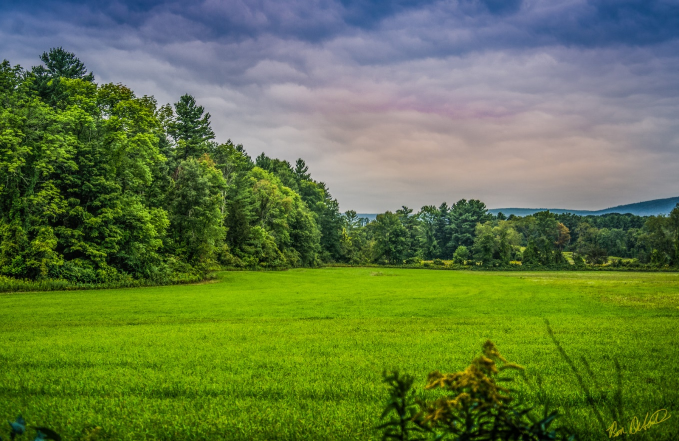
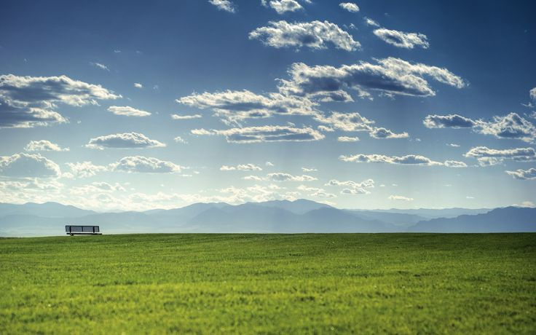

Slide 7
Посмотри вокруг
Цель:
Узнать …
Научиться…

Slide 8
Посмотри вокруг
Цель:
Узнать, что такое горизонт, какие бывают стороны горизонта.
Научиться обозначать стороны горизонта на схеме.

Slide 10

План урока:
1
Вспомним, что мы уже знаем об ориентировании.
2
Узнаем, что такое горизонт, какие бывают стороны горизонта.
3
Научиться обозначать стороны горизонта на схеме.

Slide 14
План урока:
1
Вспомним, что мы уже знаем об ориентировании.
2
Узнаем, что такое горизонт, какие бывают стороны горизонта.
3
Научиться обозначать стороны горизонта на схеме.

Slide 16
Правила работы в паре:
Работать должны оба;
Один говорит, другой слушает;
Своё несогласие высказывай вежливо;
Работать тихо, не мешать другим.

Slide 17
https://learningapps.org/watch?v=pg0wb46x225

Slide 19
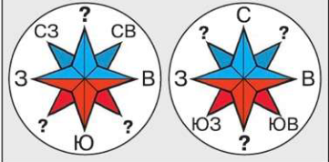
С
СЗ
СВ
ЮЗ
ЮВ
Ю
Основные стороны горизонта:
Север
Юг
Запад
Восток
Промежуточные стороны горизонта:
Северо-запад
Северо-восток
Юго-запад
Юго-восток

Slide 21
Ребята, спасибо вам за помощь. Я во всём разобрался!
Я приготовил для вас подарок, но его нужно расшифровать.

Slide 22
Правила работы в группах:
Работать должны оба;
Один говорит, другой слушает;
Своё несогласие высказывай вежливо;
Работать тихо, не мешать другим.

Slide 24
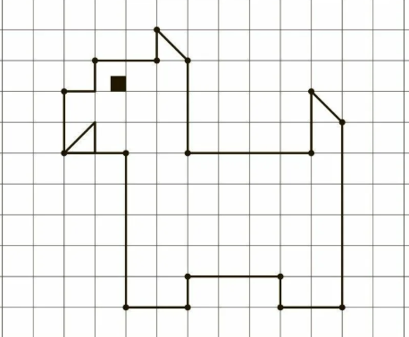

Slide 25
План урока:
1
Вспомним, что мы уже знаем об ориентировании.
2
Узнаем, что такое горизонт, какие бывают стороны горизонта.
3
Научиться обозначать стороны горизонта на схеме.

Slide 26
Посмотри вокруг
Цель:
Узнать, что такое горизонт, какие бывают стороны горизонта.
Научиться обозначать стороны горизонта на схеме.

Slide 27
Закончи предложения
Сегодня я узнал…
Мне было интересно...
До этого урока я не знал, что...

